Slide 1


УСНИЙ ЖУРНАЛ
"Наша мова"
Підготувала вчитель української мови та літератури
Корольова Н.В.

Slide 2

Відомо, що історія кожної мови тісно пов’язана з історією того народу, який виступає носієм цієї мови. Відповідно, виникнення української літературної мови основним чином базується на історії українського народу. Тривалий час мовознавці визначають нові версії щодо цього, через що виявляються спірними теорії розвитку української мови, тому важливо орієнтуватись на фактичні дані.

Slide 3


Новаторською гіпотезою походження української мови є концепція Олександра Царука. Йдеться про те, що після поглиблення диференціації праслов’янського ареалу слов’янство розподілилося на дві великі групи: словенську й антську. До антської підгрупи належить антська прамова, а також українська, білоруська, польська, чеська, словацька, хорватська, верхньолужицька. До словенської підгрупи — словенська прамова, старослов’янська, російська, болгарська, македонська, сербська, нижньолужицька, кашубський і словінський діалекти польської мови, словенська. Дві «східнослов’янські» мови — українська й російська — на початку давнього періоду свого самостійного розвитку були двома найвіддаленішими слов’янськими мовами, які яскраво відображали у своїй структурі специфічні риси двох різних мовних підгруп.

Slide 4

Кремль раз у раз стверджує, ніби українська мова — спотворена версія російської. Мовляв, у XVIII столітті Польща та Австро-Угорщина спеціально вигадали штучний діалект, щоб підірвати єдність Російської імперії. Руйнуємо ці міфи і представляємо 5 справжніх фактів про історію української мови!

Slide 5

1. Українська мова сформувалася ще за часів Київської Русі. Приблизно тоді ж, в XI столітті, від праслов'янської остаточно відокремилися польська, російська, білоруська та інші слов'янські мови. Давні книги українською писали лише ченці, і це було виключно Євангелія та літописи. Для них використовували так звану церковнослов'янську мову — офіційний діалект, яким у побуті ніхто не розмовляв. Але жива мова згодом змінила і його. 1619 року церковний діяч Мелетій Смотрицький у Кам'янець-Подільському створив граматику церковнослов'янської мови з багатьма українськими словами.

Slide 6


2. Через століття, 1721 року, російський імператор Петро І заборонив українську мову "заради виправлення та згоди з великоросійською". Просто за 10 років до цього цареві довелося воювати проти гетьмана Івана Мазепи, який прагнув створити нову українську державу. Тож мовна цензура стала суто політичним заходом. Не зважаючи на це, в народі мова не зникла.

Slide 7
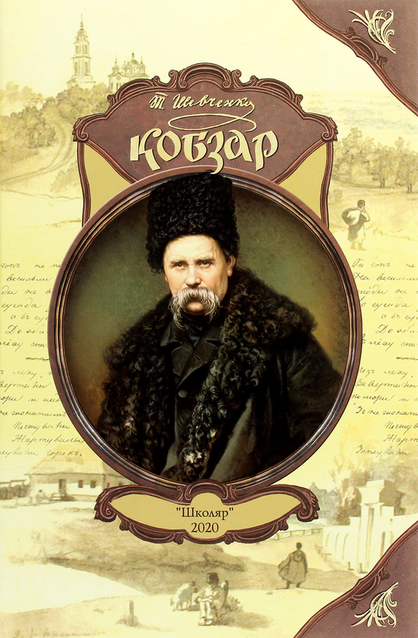
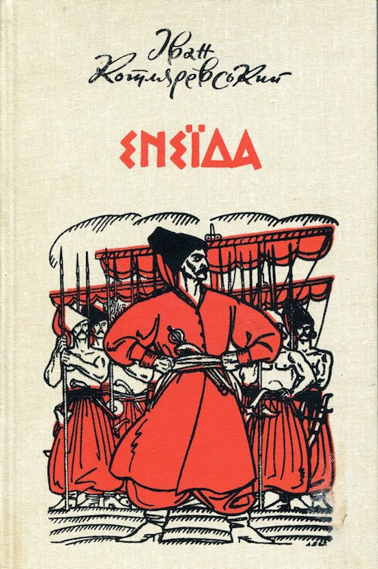
3. Два великих твори світової літератури XIX століття були опубліковані українською — "Енеїда" Івана Котляревського та "Кобзар" Тараса Шевченка. Перша — тонка пародія на однойменну давньоримську поему Вергілія. Друга — збірка оригінальних віршів про життя українського народу. Обидві книги, як кажуть сьогодні, стали бестселерами і продемонстрували що українська — не простонародна, а цілком літературна мова. Видати книги вдалося лише тому, що заборони попереднього століття ослабли.

Slide 8


4. 1863 року міністр внутрішніх справ Російської імперії Петро Валуєв видав секретне розпорядження назавжди заборонити видання книг українською мовою, оскільки її нібито не існує. Насправді російська влада боялася, що поневолене нею населення українських земель воскресне духом і знову захоче створити свою незалежну державу. Однак у другій половині XIX століття на території Західної України книжки українською мовою продовжили вільно видавати там. Звідси і бере своє коріння міф про те, що українську мову нібито вигадали у Польщі та Австро-Угорщині. Хоча насправді її в цих країнах просто не забороняли.

Slide 9
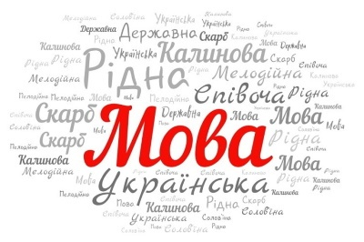
5. Одразу після падіння Російської імперії у 1917 році українська стала офіційною мовою Української Народної Республіки. За кілька років цю державу завоювали більшовики, але, несподівано для багатьох, продовжили тотальну українізацію. У 1920-ті роки національна культура розквітла — в Україні видавали газети, писали книги, знімали кіно рідною мовою. Проте 1930-го українізацію згорнули, а проти активних українців почалися репресії. Наприкінці 1960-х років Москва розпочала другу хвилю русифікації. Напруга в культурі була великою.

Slide 10
ВИСНОВОК
Отже, наша мова прадавня, вона несе у собі думи наших предків. Вона є засобом спілкування між людьми, що закарбувався у наших серцях!

